Slide 1

ПОЗИЦИОНИРОВАНИЕ
И МИССИЯ МГТУ СТАНКИН
ИНСТИТУТ ЦИФРОВЫХ ИНТЕЛЛЕКТУАЛЬНЫХ СИСТЕМ

Slide 2

ПОЗИЦИОНИРОВАНИЕ
И МИССИЯ МГТУ СТАНКИН
ИНСТИТУТ ЦИФРОВЫХ ИНТЕЛЛЕКТУАЛЬНЫХ СИСТЕМ

Slide 3

ПОЗИЦИОНИРОВАНИЕ
И МИССИЯ МГТУ СТАНКИН
ИНСТИТУТ ЦИФРОВЫХ ИНТЕЛЛЕКТУАЛЬНЫХ СИСТЕМ

Slide 4

ПОЗИЦИОНИРОВАНИЕ
И МИССИЯ МГТУ СТАНКИН
ИНСТИТУТ ЦИФРОВЫХ ИНТЕЛЛЕКТУАЛЬНЫХ СИСТЕМ

Slide 5

ПОЗИЦИОНИРОВАНИЕ
И МИССИЯ МГТУ СТАНКИН
ИНСТИТУТ ЦИФРОВЫХ ИНТЕЛЛЕКТУАЛЬНЫХ СИСТЕМ

Slide 6

ПОЗИЦИОНИРОВАНИЕ
И МИССИЯ МГТУ СТАНКИН
ИНСТИТУТ ЦИФРОВЫХ ИНТЕЛЛЕКТУАЛЬНЫХ СИСТЕМ

Slide 7

Направления подготовки

Slide 8

Направления подготовки

Slide 9

Направления подготовки

Slide 10

Направления подготовки

Slide 11

Направления подготовки

Slide 12









Slide 14


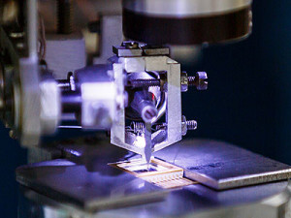
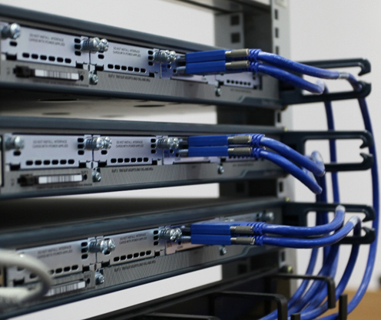
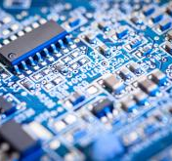
Направления подготовки
Приборостроение
Автоматизация технологических процессов и производств
Мехатроника и робототехника
Стандартизация и метрология

Slide 15












100%
75%

Slide 18
Пояснения
Текст Текст Текст
Текст Текст Текст
Текст Текст
1
Пояснения
Текст Текст Текст
Текст Текст Текст
Текст Текст
2
Пояснения
Текст Текст Текст
Текст Текст Текст
Текст Текст
3

Slide 19
3
2
1
Пояснения
Текст Текст Текст
Текст Текст Текст
Текст Текст
Пояснения
Текст Текст Текст
Текст Текст Текст
Текст Текст
Пояснения
Текст Текст Текст
Текст Текст Текст
Текст Текст

